Slide 1
URUGUAY:
PEFA and Improvement of Fiscal Management
December 2012
Michael Borchardt

Slide 2
Topics
Uruguay at glance
Positive Aspects of the Pefa Excercise in Uruguay
Critical Aspects of the Pefa Excercise in Uruguay
Synthesis of the Action Plan for Improvement of Fiscal Management

Slide 3
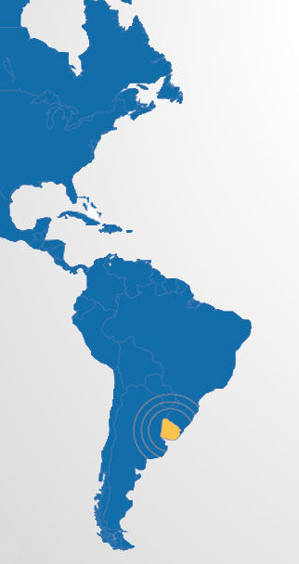
Uruguay at glance
Population: 3,3 millon inhabitants
Area: 176.215 km²
GDP (estim. 2012 ): 50 billion US$
Literacy rate: 98%

Slide 4
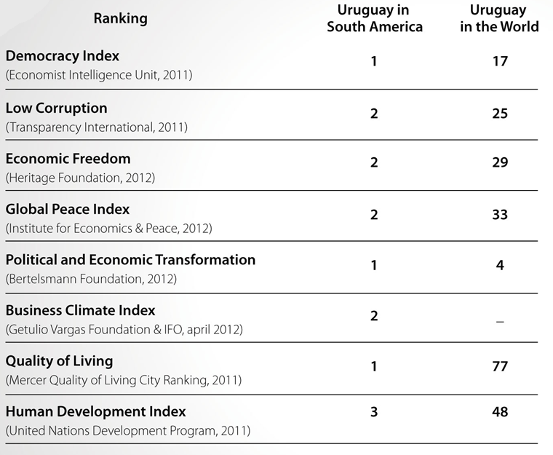
Institutional and Political Stability
Notes:
Estabilidad Política
Uruguay se ubica en los primeros lugares de América del Sur -y en muy buena posición en el mundo- según los principales rankings elaborados por instituciones referentes que relevan aspectos de la estabilidad política y solidez democrática. Estos indicadores reflejan que Uruguay es un país con una sólida tradición democracia, basada en una transparente política de gobierno y la libertad económica.

Slide 5
Middle-Income Country with strong growth
6%
Source: World Bank
Notes:
El país menos afectado de la región por el deterioro de la situación internacional

Slide 6
Sound fiscal performance
Public Sector Balance, 2012
% GDP
-1.1%
-2.2%
* The effect of drought represents 1% of GDP.
Source: IMF Fiscal Monitor, October2012. MEF data for Uruguay.
Notes:
Solida posición fiscal.
Se destaca comparación a nivel internacional
Cumplimiento de metas fiscales
- Sobrecosto energético y ajustes

Slide 7
Gross Debt 2001 - 2014
Uruguay vs. Group of Countries, % GDP.
Sustainable debt
Source: IMF, Fiscal Monitor, April 2012. MEF projections
Central Government Debt Profile
% GDP, September 2012
Moderate financial needs
Notes:
Necesidades financieras brutas:
Balance global proyectado y deuda que vence en 2012. En % del PBI.
Uruguay se encuentra en una posición privilegiada (3%) si comparamos con otros países de la región y del mundo.
Perú (1%), Colombia (4%), Alemania (9%), México (11%), Inglaterra (15%), Francia (18%), Brasil (19%), España (21%), EEUU (26%) y Portugal (27%).
Deuda bruta del Sector Público: 97% del PBI en 2004 a 56% del PIB en 2011
Deuda Neta del Sector Público: 66% del PBI en 2004 a 28% en 2011 (de activos totales)
Reducidas necesidades financieras
Bajo riesgo de refinanciamiento
Bajo riesgo cambiario

Slide 8
Foreing Direct Investment
% GDP
Friendly Business Climate
Spread
Uruguay recovers investment grade

Slide 9
Inflation is the main challenge for macroeconomic policies
Annual Inflation
Inflation target range
Source: INE

Slide 10
Significant reduction in poverty
A better
income distribution
Poverty
Income Concentration Coefficient (GINI)
Source: INE, * MEF projection
Source: Iecon and INE. 5.000 inhabitants or more.

Slide 11
Topics
Uruguay at glance
Positive Aspects of the Pefa Excercise in Uruguay
Critical Aspects of the Pefa Excercise in Uruguay
Synthesis of the Action Plan for Improvement of Fiscal Management

Slide 12
Positive aspects of the PEFA exercise in Uruguay
gives an integrated conceptual framework for the evaluation and monitoring of fiscal management
enables to have a reference point for future evaluations
contributes in having an integral view of the different processes for improving fiscal management
the consultant`s role is decisive

Slide 13
Topics
Uruguay at glance
Positive Aspects of the Pefa Excercise in Uruguay
Critical Aspects of the Pefa Excercise in Uruguay
Synthesis of the Action Plan for Improvement of Fiscal Management

Slide 14
Critical aspects of the PEFA exercise in Uruguay
the main problem for the aplication of Pefa in Uruguay
different institutional and legal frameworks
emphasis in formal aspects and not always in substance
over simplification in a standarized methodology of rating: part of the richness of reality is lost
the fact of qualification can have non desired effects
does not always consider the different importance of the measured aspects

Slide 15
Topics
Uruguay at glance
Positive Aspects of the Pefa Excercise in Uruguay
Critical Aspects of the Pefa Excercise in Uruguay
Synthesis of the Action Plan for Improvement of Fiscal Management

Slide 16
DIMENSION DE GFP | LINEAS DE ACCIÓN
Credibilidad presupuestaria | Mejora en los procesos de proyección de los créditos presupuestales
 | Ampliación de la cobertura y mejora en la exposición de la deuda flotante
Temas transversales prioritarios: alcance y trasparencia | Profundizar la estrategia de reducción de vulnerabilidades en el manejo de deuda
 | Sistematizar la evaluación de riesgos fiscales
Presupuesto basado en políticas | Avanzar en el presupuesto para resultados y realizar evaluaciones de intervenciones públicas
 | Puesta en funcionamiento del Sistema Nacional de Inversión Pública

Slide 17
DIMENSION DE GFP | LINEAS DE ACCION
Previsibilidad y control de la ejecución presupuestaria | Profundizar la vinculación de los créditos presupuestales y la planificación de caja
 | Fortalecer el Sistema de Cuenta Única del Tesoro
 | Profundizar las acciones para continuar reduciendo la evasión fiscal y mejorar la coordinación entre los agentes recaudadores
 | Fortalecer las capacidades de la Auditoría Interna
Contabilidad registro e información | Inicio del proceso para el desarrollo de un nuevo sistema integrado de información financiera

Slide 18
URUGUAY:
PEFA and Improvement of Fiscal Management
December 2012
Michael Borchardt

